Slide 1
Belimo Education VAV del 2
Ulf Björkland
Zaki Abdo

Slide 2
Agenda
Repetition från del 1
Applikationer Compact/ Universal
Konfigurera med Belimo Assistant och ZTH

Slide 3
Syfte
Fördjupad förståelse för typiska VAV-termer
Installation av VAV-ställdon
Konfiguration av VAV-ställdon

Slide 4
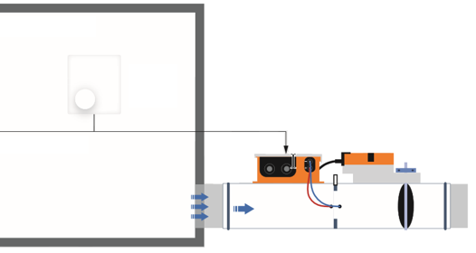
Defintion VAV - Variable Air Volume
VAV säkerställer en behovsbaserad och tryckoberoende tillförsel av den önskade luftmängden.
Börvärdet anges via rumstemperatur, CO₂ eller VOC.
VAV stödjer energieffektiva och bulleroptimerade rumslösningar.
GLT/Room controller
23.2 °C
Volume requirement 45%
Guide signal
496 m³/h
ABL-Box
Damper position 69%
[DCV Demand Signal]

Slide 5
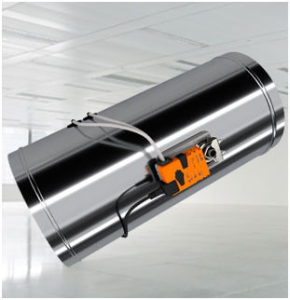
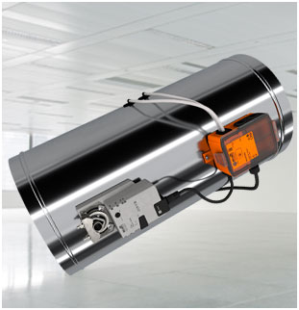
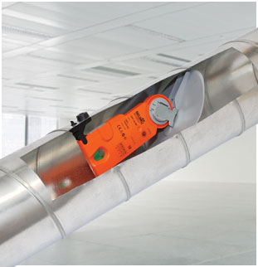
Belimo VAV
VAV Compact
NMV-D3-MP/ -MOD/ -RE
VAV Universal
VRU-D3-BAC
CMV

Slide 6
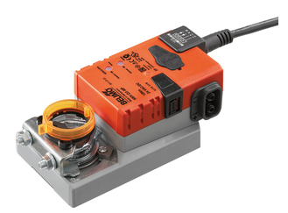
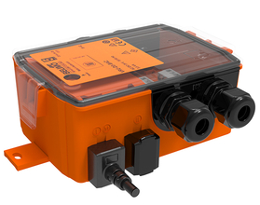
Belimo VAV
VAV Compact:
NMV-D3-MP/ -MOD/ -RE
VAV Universal:
VRU-D3-BAC

Slide 7
Begrepp inom VAV
V_{nom} = nominellt flöde
V_{max} = maximalt flöde
V_{min} = minimalt flöde
∆p@ V_{nom} = trycket över V_{nom}

Slide 8
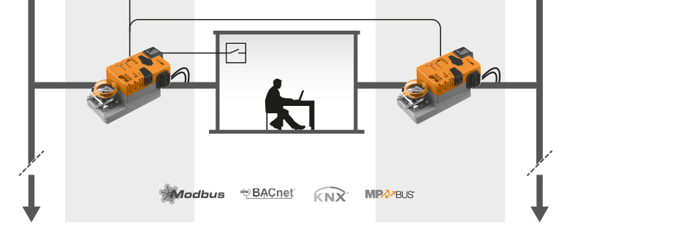
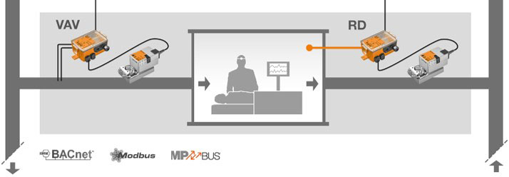
Användningsområden
Applikation: klimatkontroll i zoner, rum och lägenheter
Styrning: variabel och konstant luftvolym
Varianter: roterande och linjära ställdon
Tools: PC Tool, ZTH och NFC via Belimo Assistant App
VAV applikationer
Kanal- och rumstryck
Δp mätning: flödes- och membrangivare
Varianter ställdon: standard, snabbgående, med säkerhetsfunktion
Tools: PC-Tool, Belimo Assistant App (NFC)

Slide 9
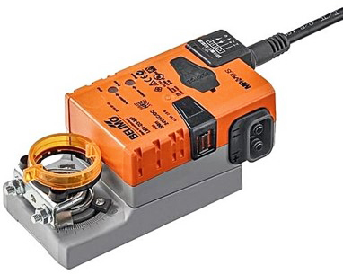
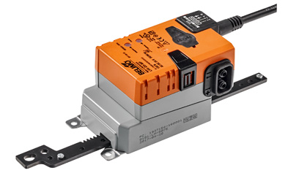
VAV-Compact systemlösningar
Applikationer / Storlek
Specifikationer / Egenskaper
VAV roterande ställdon:
LMV (5 Nm)
NMV (10 Nm)
SMV (20 Nm)
VAV linjära ställdon:
LHV (150 N)
Kompakt systemlösning med sensor, styrenhet och ställdon
Hantering på plats med with ZTH EU eller Belimo Assistant App
Idrifttagning med PC-Tool eller Belimo Assistant App, inklusive “trendfunktion”
Kontroll 0…10 V / 2…10 V
Integration i BACnet, Modbus, KNX eller MP-Bus networks

Slide 10
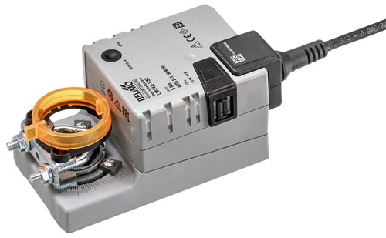
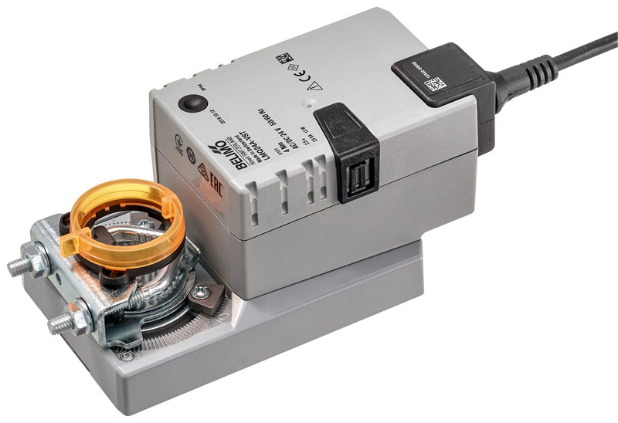
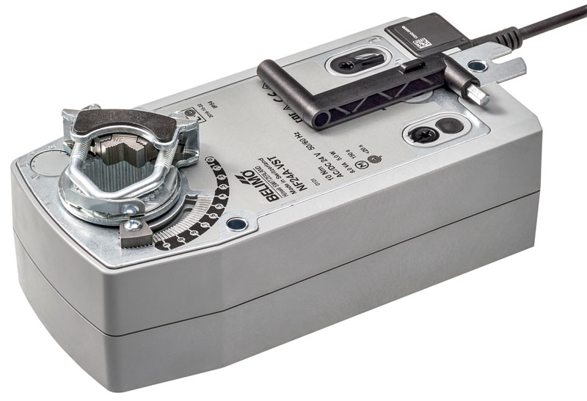
VAV-Universal ställdon
Applikationer / Typer
Specifikationer / Egenskaper
Ställdon för användning med VRU-styrenheter.
LM/NM/SM24A-VST (5...20 Nm)
LMQ/NMQ24A-VST (snabbgående ställdon 4/8 Nm)
LF/NF/SF24A-VST (med säkerhetsfunk. 4/10/20 Nm)
NKQ24A-VST (med säkerhetsfunktion 6 Nm)
Plug and play ställdon
Digital kontroll med statusinformation (frånkoppling, körtid, driftstid, fel)
Gångtid: standard 120 s snabbgående: 2.5 / 4 s

Slide 11
Energi-
effektivisering
Notes:
Effekten ökar i kubik med luftflödet

Slide 12
Elkostnader fläktdrift:
Exempel :10 h drift 5 dagar per vecka
10000m3/h tryckhöjning 1000Pa 2000m3/h tryckhöjning 200Pa
Ca 4kW Ca 1kW
220x10x4=8800kWh 220x10x1= 2200 kWh
ca 9000kr/år ca 2200 kr/år

Slide 13
Uppvärmningskostnader:
Exempel :10 h drift 5 dagar per vecka
10000m3/h = 2777l/s 2000m3/h =555 l/s
1,2x2,77x(20-7)=43 kW/h 1,2x0,555x(20-7)=8,6 kW/h
10h drift 22dgr 10h drift 22dgr
220x10x43= 94600kWh =ca95000kr 220x10x8,6=18920kWh =ca19000kr
med återvinning ca 40.000-50.000kr/år med återvinning ca 8.500kr/år

Slide 14
Hands-on Konfigurera VAV-ställdon

Slide 15
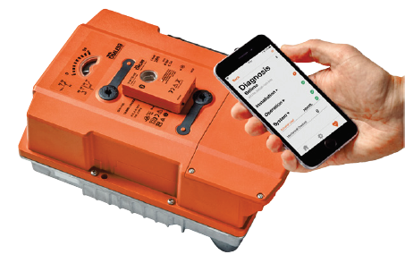
Konfiguration via Belimo Assistant app
Expert mode
Release code

Slide 16
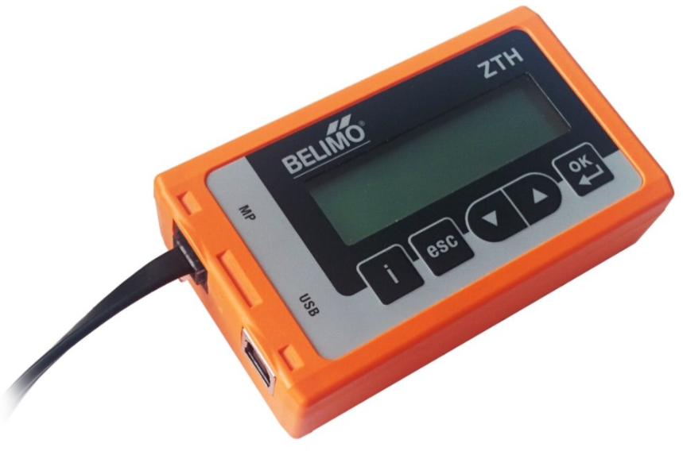
Konfiguration via ZTH EU
Expert mode
Advanced mode
OEM-kod
Retrofit-kod

Slide 17
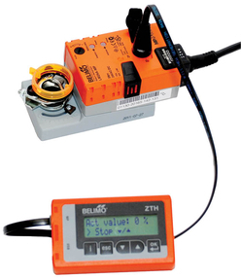
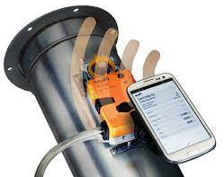

Vanliga frågor
Kan man köpa ett VAV ställdon direkt av er?
Säljs enbart till OEM. Undantag **–RE
Hur ställer man in V_{max} och V_{min} ?
Serviceverktyget ZTH EU
PC-Tool
NFC (om möjligt)

Slide 18
Vanliga frågor
Varför står V_{nom} och ∆p på 0 ?
Ställdonet är fabriksinställt och behöver konfigureras
(Kräver behörighet - OEM kod; Contracting-kod)
Ställdonet stänger spjället helt istället för att jobba mellan V_{max} och V_{min}, vad är felet?
Mät spänningen (0-10V, 2-10V)
Är ställdonet inställt på forserat läge?

Slide 19

Frågor?

